Slide 1
Diseño e implementación del software de vuelo para un nano-satélite tipo cubesat
Trabajo de título
Carlos González Cortés
Miembros de la comisión
Dr. Marcos Díaz Quezada
Dr. Claudio Estévez Montero
Ing. Alex Díaz Becerra
Año 2013

Slide 2
Agenda
Introducción
  Proyecto SUCHAI
  Satélites tipo cubesat
  Objetivos del trabajo de título
Marco teórico
  Sistemas embebidos
  Sistemas operativos de tiempo real
  Patrones de diseño
Proceso de diseño

Slide 3
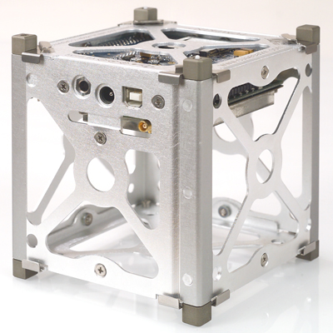
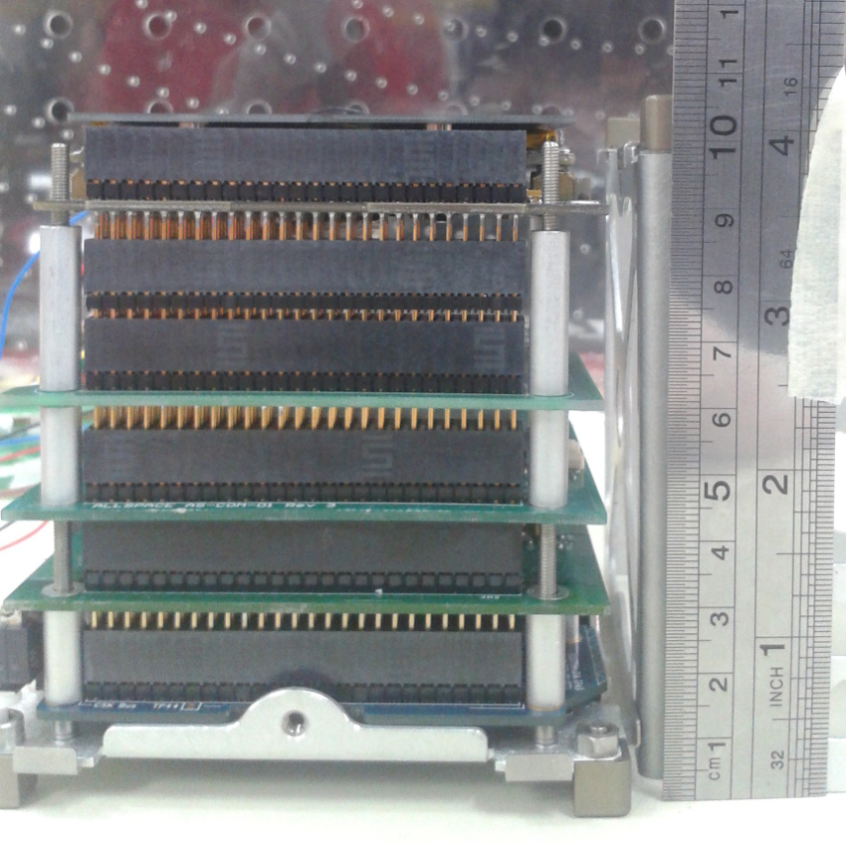
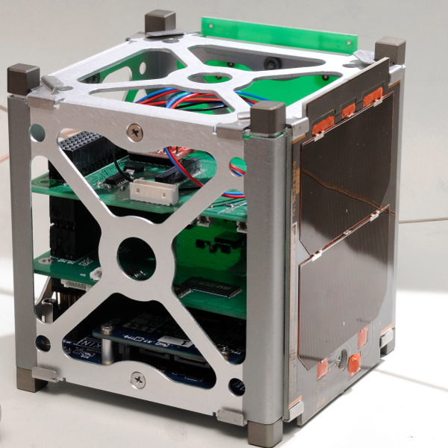
Introducción
Proyecto SUCHAI
Diseño, construcción, lanzamiento y operación de un nano-satélite, con fines educacionales y científicos.
Satélites tipo cubesat
Forma cúbica
Forma cúbica
Lado 10 cm.
Masa total de 1 kg.

Slide 4

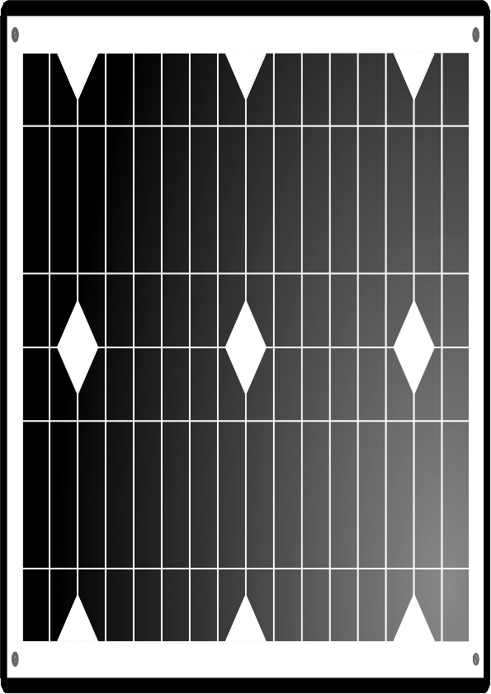
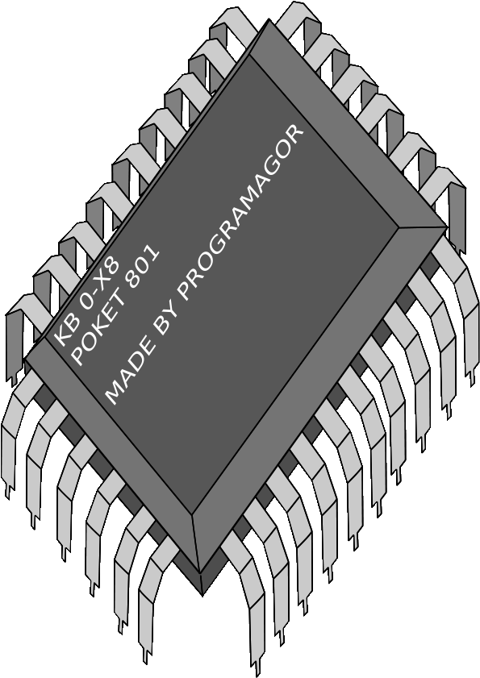
Introducción
Comunicaciones
Computador
a bordo
Energía

Slide 5
Objetivos
Objetivos generales
  Diseñar e implementar el software que controla las operaciones del satélite una vez en órbita.
Objetivos específicos
  Diseñar la arquitectura del software de vuelo, según los requerimientos operacionales y no operacionales.
  Implementar el software diseñado, considerando controladores, sistema operativo y aplicacación.
  Integrar los tres subsistemas principales: energía, comunicaciones y computador abordo.
  Pruebas del sistema integrado para verificar el cumplimiento de los requerimientos

Slide 6
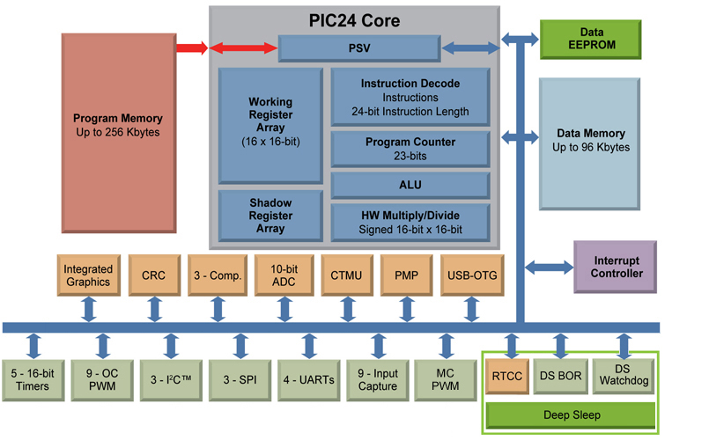
Marco teórico
Sistemas embebidos y microcontroladores PIC
  Diseñados y construidos para funciones específicas
  CPU y periféricos integrados en un mismo chip
  Juego de instrucciones RISC y arquitectura Harvard
  Programables en lenguaje C

Slide 7
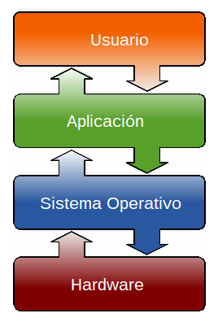
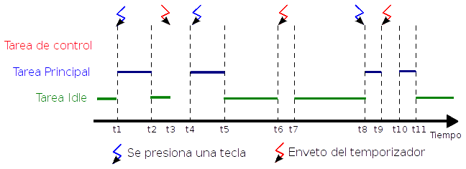
Marco teórico
Sistemas operativos de tiempo real
  Requerimientos de timing estrictos
  Deterministas
  Basados en eventos y prioridades

Slide 8
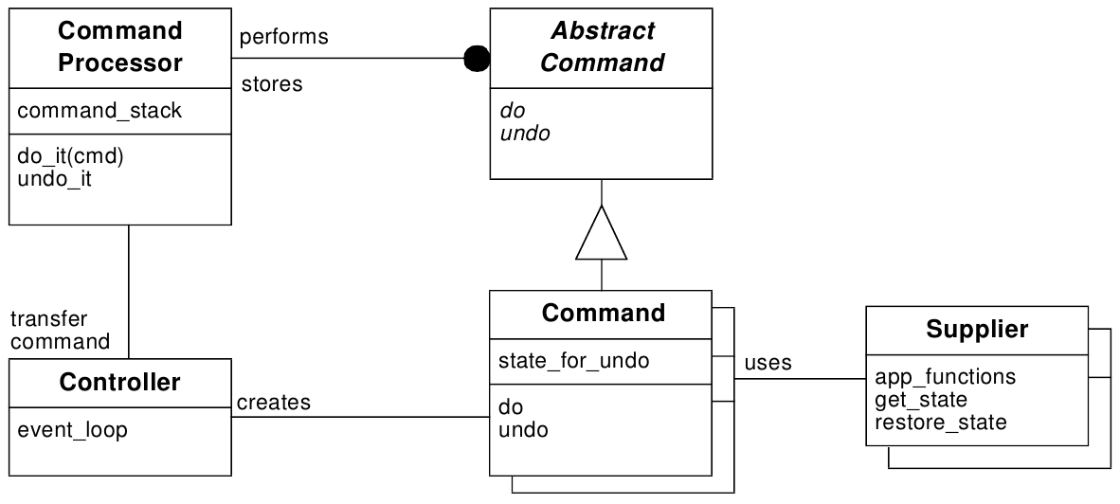
Marco teórico
Patrones de diseño
  Técnica de desarrollo de software orientado a objetos
  Soluciones genéricas y bien probadas
  Reutilizar diseños y ajustarlos a un nuevo desarrollo
Command pattern

Slide 9
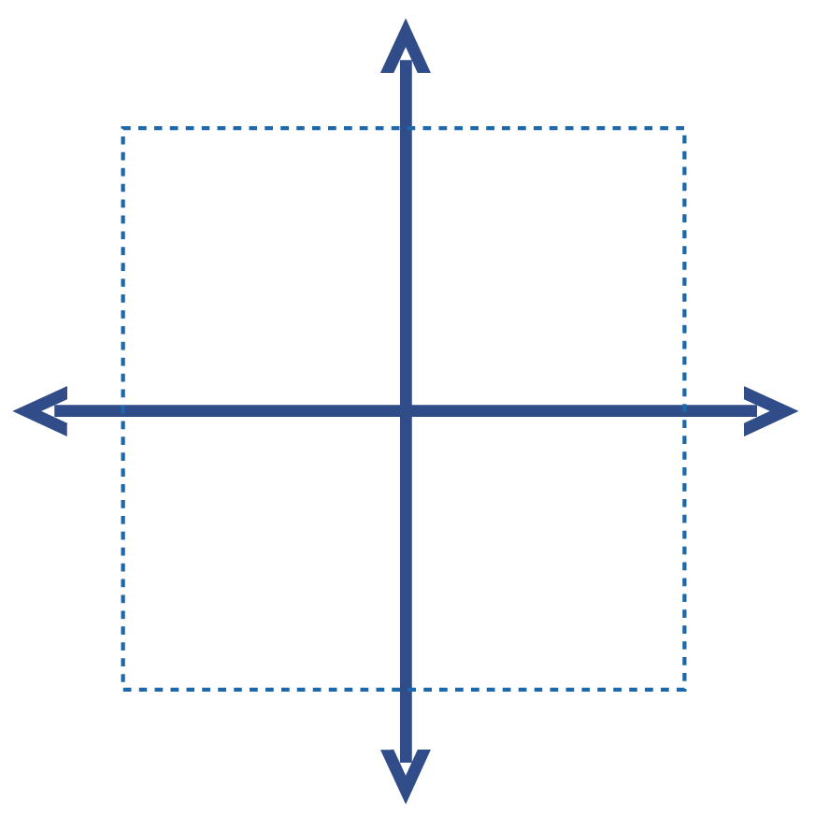
Proceso de diseño
Comunicaciones
  Configuración TRX
  Despliegue de antenas
  Telecomandos
  Telemetría
Control Central
  Inicialización
  Plan de vuelo
  Estado del sistema
  Tolerancia a fallos
Payloads
  Integración
  Control
  Ejecución
Energía
  Estado de baterías
  Presupuesto de energía

Slide 10


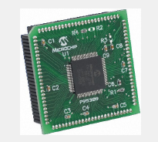
Proceso de diseño
Arquitectura general
APLICACIÓN
SISTEMA OPERATIVO
CONTROLADORES DE HARDWARE

Slide 11
Proceso de diseño
Controladores de hardware
Sistema operativo

Slide 12
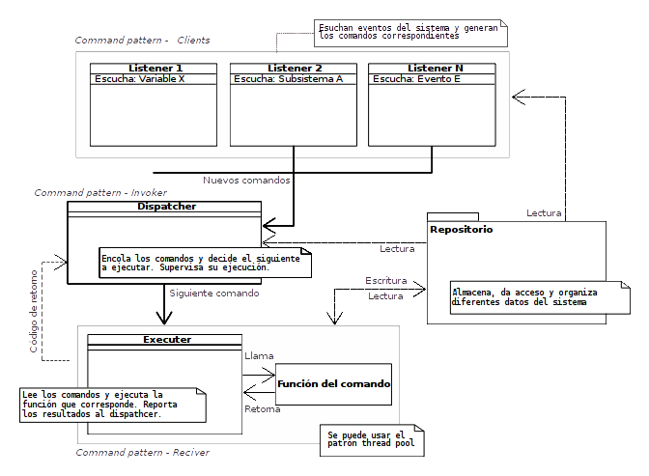
Proceso de diseño
Aplicación

Slide 13
